Slide 1
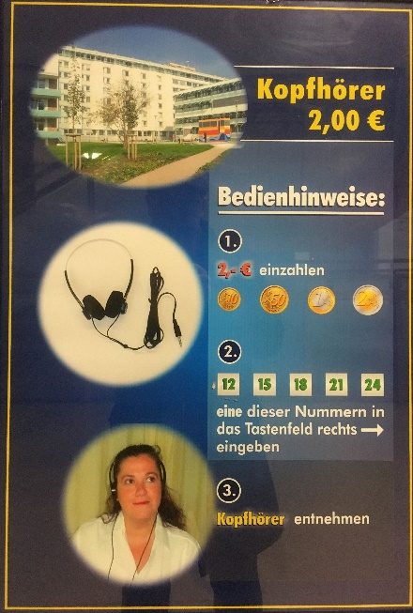
Automaten
2

Slide 2
Akzeptor
Auf einem Parkplatz kostet das Parken pauschal 2,00 €. Der Automat akzeptiert nur 0,50 €-, 1 €- und 2 €- Münzen.
Der Parkautomat soll nur prüfen, ob die korrekte Summe eingeworfen wurde und entsprechend ein Signal an die Schrankenanlage senden.

Slide 3
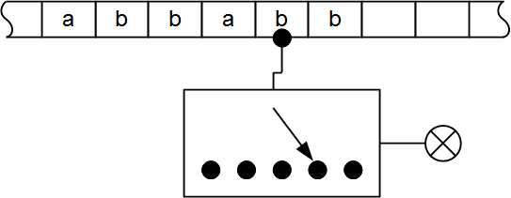
Akzeptor
Entwicklung eines abstrakten Modells – Modellaufbau
Eingabeband unendliche Länge mit gleichgroßen Zellen
Lesekopf
zellenweise nach rechts bewegbar
Zentraleinheit
mit Zustandsspeicher
Signallampe
für „akzeptiert“

Slide 4
Akzeptor
Funktionsweise
Der Automat liest ein Zeichen vom Eingabeband.
In Abhängigkeit vom aktuellen Zustand und dem gelesenen Zeichen wechselt der Automat in einen Folgezustand. Anschließend wird das Band um eine Zelle weiter bewegt.
Der Vorgang beginnt von vorn, solange noch ungelesene Zeichen auf dem Eingabeband sind.
Befindet sich der Automat nach Lesen aller Eingabe-zeichen im Endzustand, so ist die Eingabe akzeptiert.

Slide 5
Akzeptor
Ein Akzeptor A = (X, Z, δ, q₀, Z_{E}) ist ein endlicher Automat ohne Ausgabe und wird definiert durch:
  X … das Eingabealphabet (nichtleere, endliche Menge)
  Z … die Zustandsmenge (nichtleere, endliche Menge)
  δ … die Überführungsfunktion, welche jedem Paar (Eingabezeichen, Zustand) einen Folgezustand zuordnet
  Z_{E} … die Endzustandsmenge
  q₀ … der Anfangszustand

Slide 6
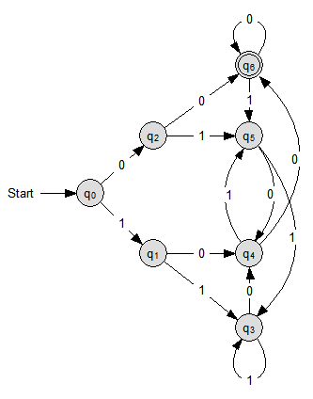
Akzeptor
Beispiel
Gegeben ist ein Akzeptor
A = (X, Z, δ, q₀, Z_{E}) mit
X = {0, 1}, Z = {q₀, q₁, … q₆},
Z_{E} = {q₆} und δ als Graph.
Was leistet der Automat?
Untersuchen Sie dazu die Eingaben 0101, 1100, 01100, 1000, 1001.
Notes:
Es wird geprüft, ob die Binärzahl durch vier teilbar ist (am Ende 00 steht)

Slide 7
Sprache L
Die Sprache eines Automaten L(A) ist die Menge aller von ihm akzeptierten Wörter über dem Eingabealphabet X.
Schreibweisen:
L(A) = {00, 000, 100, 0000, 0100, 1000, 1100, …}
L(A) ist die Menge alle Binärzahlen, deren letzten beiden Bits Null sind.
L(A) ist die Menge aller durch 4 teilbaren Binärzahlen.
L(A) = {w | w ∈ X* und w endet auf 00}

Slide 8
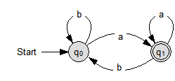
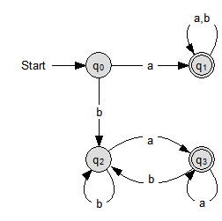
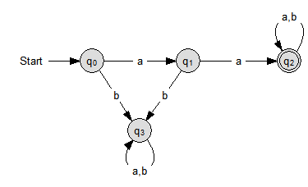
Übungen
Geben Sie für folgende Automaten mit X = {a, b} die erkannte Sprache L(A) an.
Notes:
Oben: L(A) endet auf a
Links: beginnt mit a oder endet auf a
Rechts: beginnt mit aa

Slide 9
Übungen
Entwickeln Sie je einen Automaten mit X = {a, b}, der folgende Sprache L(A) erkennt.
  L(A) = {abba}
  L(A) = {a^{n} | n ∈ N, n ≥ 0} = {ε, a, aa, aaa, aaaa, …}
  L(A) = {a^{n}b | n ∈ N, n > 0} = {ab, aab, aaab, aaaab, …}
  Hinweis: ε ist das leere Wort.

Slide 10
Rückfragen

